Slide 1
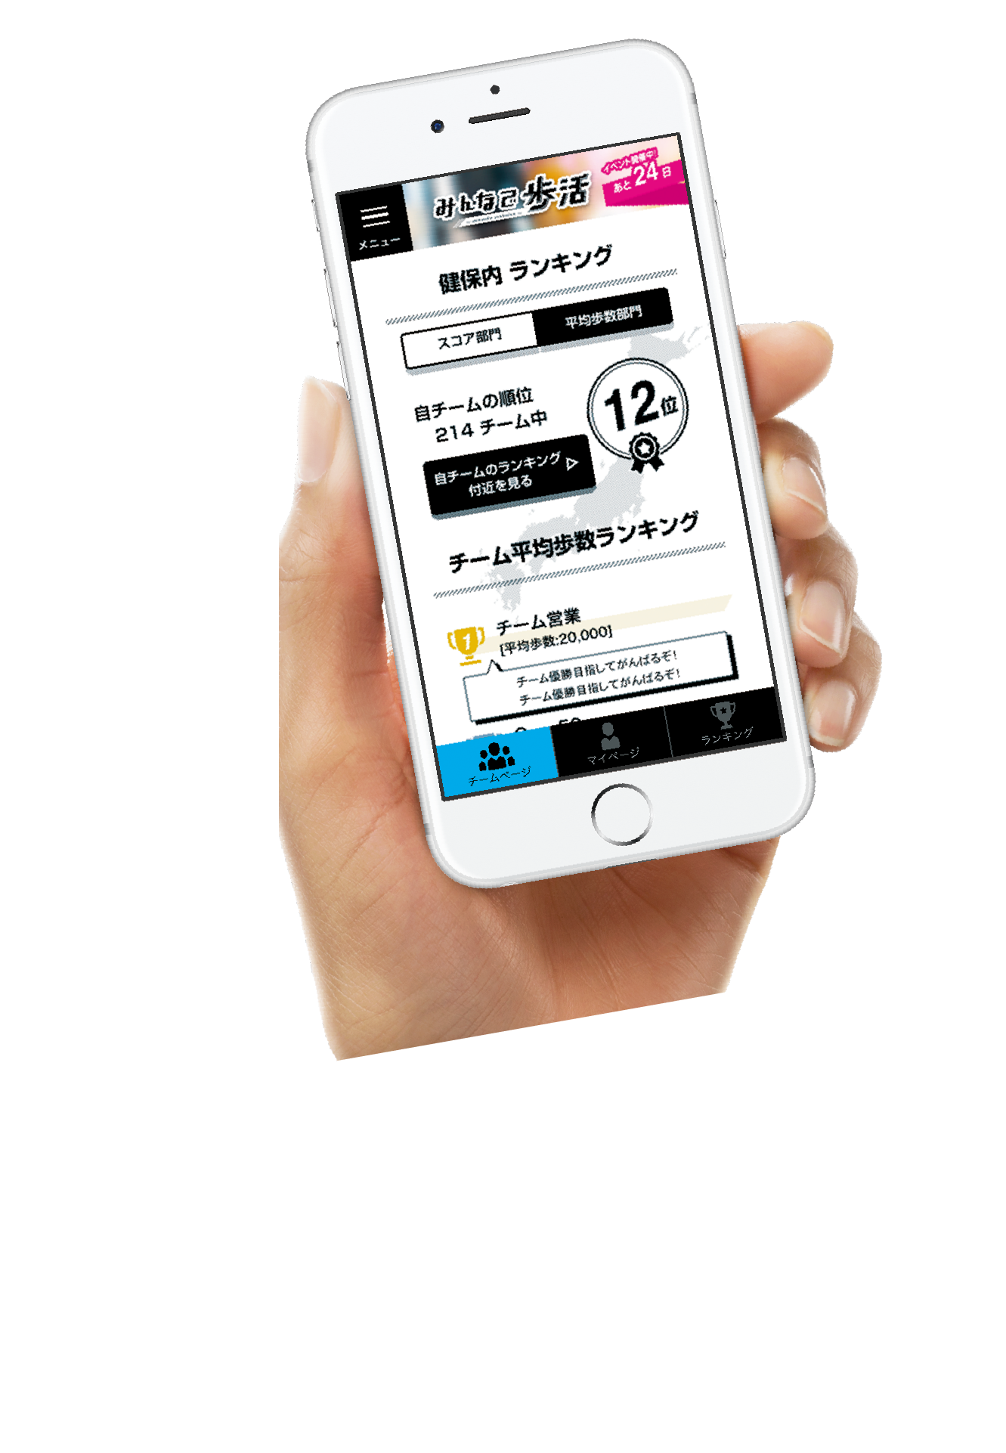
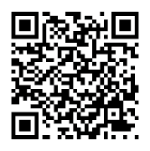
チームを組んで、
歩数を競う！
歩くだけで社会貢献！
チーム名の後に
「＠募金」をプラス！
あなたは「ゆるっと」派？「がっつり」派？
10.21- 11.20
イベント
期間
9.23-10.20
※エントリー期間中にチームを組まないとイベントに参加できません
エントリー
期間
すでにkencomに登録している方
まだkencomに登録していない方
スマホや
さっそく「みんなで歩活」に
エントリーしましょう！
パソコンから
まずはkencomに登録！
アプリをダウンロード！
気軽に仲間と楽しめる！
全国土木建築国民健康保険組合

